Slide 1

动态规划
西安交通大学ACM/ICPC协会
SakuraGrass
2008.5.18

Slide 2
动态规划基本原理
采用分治的策略，把求最优解问题分解为求若干子问题的最优解。对于规模比较大的子问题，采用递归的方法进一步将它们分解规模小的子问题。
由于子问题之间可能有重叠，因此记录子问题的解，以便重复利用这些局部解，提高效率。

Slide 3
一个简单的问题
一个楼梯有n级，每次走一级或2级，从底到顶共有几种走法。
递推公式：f(n)=f(n-1)+f(n-2)
其中f(1)=1,f(2)=2

Slide 4
一个简单的例子
当n＝6时，递归方法的解过程
f(6)
f(5)
f(4)
f(4)
f(3)
f(3)
f(2)
f(3)
f(2)
f(2)
f(1)
f(2)
f(1)
f(2)
f(1)

Slide 5
一个简单的例子
当n＝6时，动态规划方法的解过程
f(6)
f(5)
f(4)
f(3)
f(1)
f(2)

Slide 6
动态规划常用技巧
顺推：
先计算小的子问题，再计算大的子问题。如刚才的斐波那契数列的求解过程。

Slide 7
动态规划常用技巧
递归实现
增加内存单元保存子问题的解，在递归求解的过程中判断子问题是否已经有解。有解，用之；无解，求之。

Slide 8
动态规划常用技巧
子问题编号
  直接编号：用数组实现，适用于简单的子问题。
  哈希编号：用哈希表记录子问题。
    对于C/C++语言，可以用Map来解决。

Slide 9
例：数字游戏
有两个数列a_{i}和b_{i} ，每次从a_{i}中取一个数，做为得分，其余的a_{i}减去b_{i} 。取过的数不可再取，这样持续m回合，得到一个总得分。
如果a_{i}和b_{i}的值是已知的，那么如何选取，使得分最高？

Slide 10
例：数字游戏
分析：
  当n=m时，显然，贪心，先取每回合损耗最多的。
  当n>m时，从n中取m个数，这m个数的取数顺序一定是先取损耗最多的。
  因此，把这些数重新按b_{i}从大到小排序，取数的顺序一定是它的一个子列。为了方便，我们仍然称它为a_{i} ， b_{i} ，其中b_{i} > b_{i+1}。

Slide 11
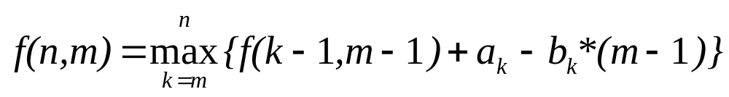
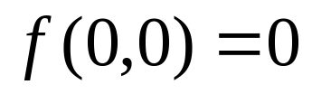
例：数字游戏
分析
  这样，就得到了一个状态方程：

Slide 12
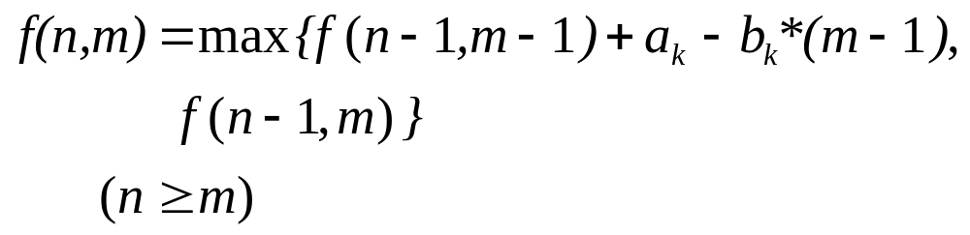
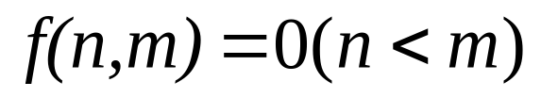
例：数字游戏
分析
  进一步优化：

Slide 13
其他经典问题
0-1背包
矩阵相乘
PKU2533：最长子序列

Slide 14
谢谢！

